Slide 1
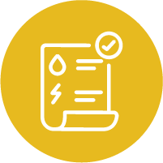
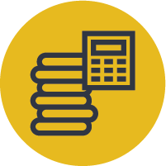
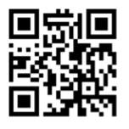
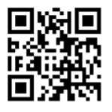
AYUDA PARA PAGAR LOS SERVICIOS PÚBLICOS Y ACONDICIONAR SU HOGAR PARA AHORRAR ENERGÍA
Ayuda para pagar los servicios públicos
Programa de ayuda para pagar la energía de hogares de bajos recursos
¿Es usted residente de Massachusetts y necesita ayuda para pagar los servicios públicos? Si usted o su familia está recibiendo ayuda de SNAP, del programa de desayuno o almuerzo escolar, de Mass Health, o de otros programas de asistencia, es posible que reúna los requisitos para recibir un descuento en sus facturas de gas o de electricidad.
Si necesita ayuda para pagar la factura de la calefacción durante el invierno, es posible que reúna los requisitos para participar en el Programa de Ayuda para Pagar la Energía de Hogares de Bajos Recursos (LIHEAP). Consulte aquí para saber si usted reúne los requisitos y lea el folleto de asistencia para el clima frío (Cold Relief brochure) de Massachusetts o llame a la línea telefónica de atención para el clima frío al 800-632-8175.
Eversource
Obtenga más informarción sobre los tarifas con descuento de Eversource aquí o llame al teléfono 800-592-2000.
ACONDICIONAMIENTO DEL HOGAR PARA AHORRAR ENERGÍA
National Grid
El programa de tarifas con descuento para personas de bajos recursos de National Grid ofrece descuentos en las facturas de electricidad a residentes de bajos recursos. Solicite aquí o llame al 800-322-3223.
Mass Save: Acondicionamiento de bajo costo o sin costo para mejorar la salud y reducir su factura de servicios públicos
¿Es usted residente de Massachusetts y vive en una vivienda unifamiliar o en un edificio de apartamentos de entre 2 y 4-viviendas? Usted puede ser elegible para hacer mejoras en su hogar que le permitirán ahorrar energía y reducir sus facturas de gas y de electricidad. Consulte si reúne los requisitos y programe la evaluación gratuita de eficiencia energética de su hogar aquí o llame al teléfono 866-537-7267.
Planes de pago mensual y condonación de deudas
Eversource
Eversource ofrece programas de ayuda mensual y basada en los ingresos a residentes de Massachusetts que tienen dificultad pagar los gastos de sus servicios públicos. Consulte qué programa es indicado para usted o llame al 800-592-2000.
PROGRAMA MULTIFAMILIAR DE LEAN Si vive en un edificio de departamentos multifamiliares de 5 o más viviendas, hable con el administrador de su edificio acerca del programa multifamiliar de LEAN. El programa de LEAN ofrece mejoras gratuitas para la eficiencia energética a residentes de Massachusetts que viven en viviendas multifamiliares asequibles. Consulte si usted reúne las condiciones y solicite aquí o llame al 617-348-6425.
National Grid
Si tiene dificultad para pagar las facturas de los servicios públicos, piense en la posibilidad de anotarse en uno de los planes de pago o en las opciones de aplazamiento de National Grid. Obtenga más información aquí o llame al teléfono 800-322-3223.
La COVID-19
La COVID-19 y recursos para viviendas asequibles
¿Lo afectó la COVID-19 y necesita ayuda inmediata? Haga clic aquí para obtener más información de la “Asociación de Planificación y Vivienda para los Ciudadanos” (Citizens’ Housing and Planning Association, CHAPA) o llame al 617-742-0820.

